Slide 1
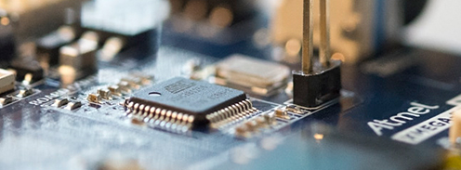
SISTEM MIKROKONTROLER
PERTEMUAN 1

Slide 2
ATURAN PERKULIAHAN
3 kali tidak masuk = E.
Tugas, kuis, uts dan uas tidak boleh plagiat.
Plagiat = E.

Slide 3
PENILAIAN TEORI
Komponen Penilaian | Porsi terhadap NA
QUIZ | 60%
UAS | 40%

Slide 4
Bobot Penilaian
NILAI | INDEKS
80<=NA<=100 | A
68<=NA<=79 | B
56<=NA<=67 | C
45<=NA<=55 | D
0<=NA<=44 | E

Slide 5
BUKU ACUAN
Syahrul, 2012. Mikrokontroller AVR ATMega85325, Informatika, Bandung.
Syahrul, 2014. Mikrokontroller AVR Bahasa Assembly dan C, Informatika, Bandung.
Muhammad Ali Mazidi, Sarmad Naimi, Sepehr Naimi, 2011. The AVR Microcontroller and Embedded System. Prentice Hall

Slide 6
Mikroprosesor vs Mikrokontroler
CPU
General Purpose Microprocessor
RAM
ROM
I/O
Port
Timer
Serial
COM
Port
Microcontroller
(Single Chip)
CPU
RAM
ROM
I/O
Port
Timer
Serial
COM
Port
Notes:
Mikroprosesor adalah suatu unit pemroses yang berdiri sendiri, di dalamnya belum terdapat memori, IO, dan peripheral lainnya.
Mikrokontroler adalah mikroprosesor yang telah dilengkapi dengan memori, IO, dan peripheral dalam satu chip

Slide 7
ALASAN UTAMA
Kebutuhan pasar (market need) : kebutuhan yang luas dari produk-produk elektronik akan perangkat pintar sebagai pengontrol dan pemroses data
Perkembangan teknologi baru: perkembangan teknologi semikonduktor yang memungkinkan pembuatan chip dengan kemampuan komputasi yang sangat cepat, bentuk yang semakin mungil, dan harga yang semakin murah.

Slide 8
APLIKASI MIKROKONTROLER
Perangkat elektronik rumah tangga
Perangkat pendukung otomotif
Peralatan industri
Peralatan telekomunikasi
Peralatan medis dan kedokteran, sampai dengan pengendali robot serta persenjataan militer.
Mainan anak-anak

Slide 9
KEUNGGULAN
Terdapat beberapa keunggulan yang diharapkan dari alat-alat yang berbasis mikrokontroler (microcontroller-based solutions) :
Kehandalan tinggi (high reliability) dan kemudahan integrasi dengan komponen lain (high degree of integration)
Ukuran yang semakin dapat diperkecil (reduced in size)
Penggunaan komponen sedikit (reduced component count) yang juga akan menyebabkan biaya produksi dapat semakin ditekan (lower manufacturing cost)
Waktu pembuatan lebih singkat (shorter development time) sehingga lebih cepat pula dijual ke pasar sesuai kebutuhan (shorter time to market)
Konsumsi daya yang rendah (lower power consumption)

Slide 10
KRITERIA
Efisien penanganannya dan murah
Kecepatan, kemasan, konsumsi daya, berapa banyak RAM dan ROM didalam Chip
Jumlah pin I/O dan timer
Kemudahan meningkatkan ke kinerja yang lebih tinggi atau versi konsumsi daya yang lebih rendah
Harga per unit

Slide 11
KRITERIA
Seberapa mudah mengembangkan produk-produk seputar itu. Ketersediaan sebuah assembler, debugger, compiler, emulator serta dukungan teknis
Ketersediaan yang siap dalam kuantitas kebutuhan untuk saat ini dan untuk masa yang akan datang.

Slide 12
Arsitektur Von Neumann VS Arsitektur Harvard
CPU
RAM dan ROM
CPU
ROM
RAM
I/O
I/O
Arsitektur Von Neumann
Arsitektur Harvard

Slide 13
Arsitektur Von Neumann VS Arsitektur Harvard
Arsitektur Von Neumann
Menggunakan bus tunggal untuk mengakses memori (RAM dan ROM). Dengan kata lain menggunakan bus secara bergantian ketika akan mengakses instruksi dan data.
Bandwitdh program harus sama dengan bandwith data (jika memori data 8 bit maka program juga 8 bit).

Slide 14
Arsitektur Von Neumann VS Arsitektur Harvard
Arsitektur Harvard
Menerapkan pemisahan secara fisik antara memori program dengan memori data.
User dapat meletakkan instruksi pada alamat yang dikehendaki, sehingga user dapat mengatur sendiri peta memori dan efektifitasnya.
Pengalamatan RAM dan ROM terpisah → memungkinkan prosesor untuk melakukan overlapping pada saat menjalankan instruksi.
Mikrokontroller AVR merupakan salah satu sistem komputer yang menggunakan arsitektur harvard.

Slide 15
BERBAGAI SERI MIKROKONTROLER AVR
Seri | Flash (KBytes) | RAM (Bytes) | EEPROM (KBytes) | Pin I/O | Timer 16-bit | Timer 8-bit | UART | PWM | ADC 10-bit | SPI | ISP
ATmega8 | 8 | 1024 | 0.5 | 23 | 1 | 1 | 1 | 3 | 6/8 | 1 | Ya
ATmega8535 | 8 | 512 | 0.5 | 32 | 2 | 2 | 1 | 4 | 8 | 1 | Ya
ATmega16 | 16 | 1024 | 0.5 | 32 | 1 | 2 | 1 | 4 | 8 | 1 | Ya
ATmega162 | 16 | 1024 | 0.5 | 35 | 2 | 2 | 2 | 6 | 8 | 1 | Ya
ATmega32 | 32 | 2048 | 1 | 32 | 1 | 2 | 1 | 4 | 8 | 1 | Ya
ATmega128 | 128 | 4096 | 4 | 53 | 2 | 2 | 2 | 8 | 8 | 1 | Ya
ATtiny12 | 1 | - | 0.0625 | 6 | - | 1 | - | - | - | - | Ya
ATtiny2313 | 2 | 128 | 0.125 | 18 | 1 | 1 | 1 | 4 | - | 1 | Ya
ATtiny44 | 4 | 256 | 0.25 | 12 | 1 | 1 | - | 4 | 8 | 1 | Ya
ATtiny84 | 8 | 512 | 0.5 | 12 | 1 | 1 | - | 4 | 8 | 1 | Ya

Slide 16
Mikrokontroler AVR
Merupakan mikrokontroler 8 bit
Keluarga RISC (reduced instruction set computer) kebalikan dari CISC (complex ISC)
Pada CISC mikrokontroler 8 bit,akan terdapat 2⁸⁻¹ instruksi, pada RISC, terdapat < 2⁸⁻¹ → lebih menghemat resource mikro
Program dan data ditempatkan di memory yang berbeda. Program ditempatkan di memori program, sedangkan data di memori data
Memori program merupakan flash memory yg bisa dihapus-tulis berkali-kali,bersifat non-volatile (isi tidak hilang kalau catu dicabut)
Memori data berupa SRAM (static ram)
Jenisnya bermacam-macam:
AT90Sxxxx → AVR klasik
ATtiny → AVR dengan kemasan kecil, peripheral terbatas
ATmega → AVR dengan peripheral lebih komplet

Slide 17
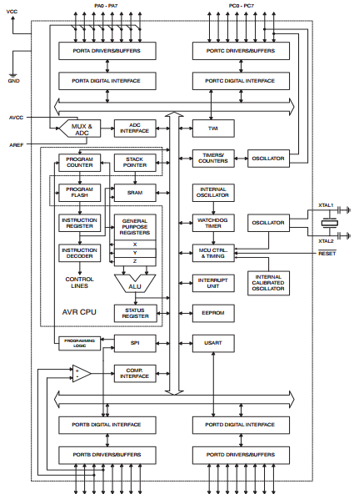
AVR Blok Diagram

Slide 18
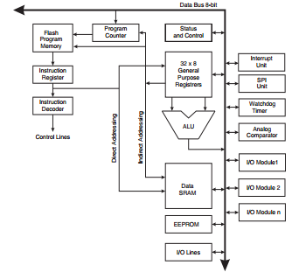
AVR MCU Architecture

Slide 19
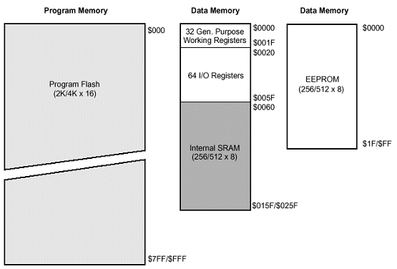
MEMORY MAP

Slide 21
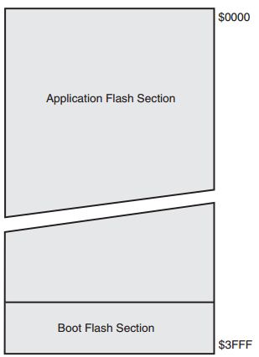
Memori program
Berupa flash memory (non volatile) yang bisa dihapus tulis.
Memory program tersusun atas word (2 byte) karena setiap instruksi memiliki lebar 16 bit atau 32 bit.
ATmega32 memiliki 16KWord flash dengan alamat 0x0000 sampai 0x3FFF. Flash tersebut dialamati oleh program counter (PC)

Slide 22
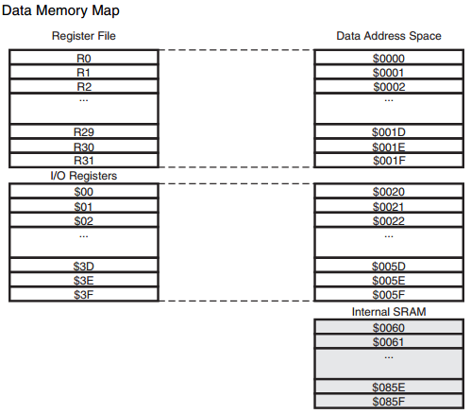
Memory data
Memori program : berupa memory volatile (RAM) yang terbagi atas :
32 register General purpose (alamat 0x00 sampai 0x1F)
64 register I/O (alamat 0x20 sampai 0x5F) → register yang digunakan untuk mengatur fungsi beberapa peripheral mikrokontroler
2KBytes SRAM internal (alamat 0x60 sampai 0x85F)

Slide 23
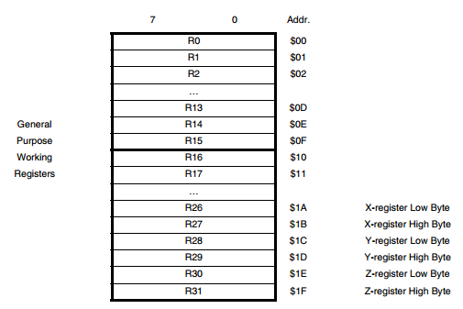
General Purpose Register (GPR)

Slide 24
AVR status register
Status register merupakan register 8-bit. disebut sebagai flag register.
Bit C,Z,N,V,S , dan H dinamakan conditional flags, berarti bahwa mereka menandakan beberapa kondisi yang terjadi setelah instruksi dijalankan. Setiap conditional flags bisa digunakan untuk melakukan percabangan kondisional (jump).

Slide 25
AVR status register
C, the carry flag
Flag ini akan diset ketika ada carry yang keluar dari bit D7. Flag bit ini terpengaruh setelah ada penjumlahan atau pengurangan 8-bit.
Z, the zero flag
Zero flag mencerminkan hasil dari sebuah operasi logis atau aritmetik. Jika hasilnya nol, maka Z = 1. jika hasilnya bukan nol, maka Z = 0. Flag ini biasa digunakan pada operasi perulangan (loop).

Slide 26
AVR status register
N, the negative flag
Representasi biner dari signed numbers (bilangan bulat) menggunakan D7 sebagai bit penanda. Negative flag mencerminkan hasil dari sebuah operasi aritmetik. Jika bit D7 dari sebuah hasil ada nol, maka N = 0 dan hasilnya adalah positif. Jika bit D7 adalah satu, maka N = 1 dan hasilnya adalah negatif. Bit negatif dan V flag digunakan untuk operasi aritmetika bilangan bulat.
V, the overflow flag
Flag ini diset ketika hasil dari sebuah operasi bilangan bulat terlalu besar, mengakibatkan bit yang paling tinggi melampaui bit penanda. Pada umumnya, carry flag digunakan untuk mendeteksi kesalahan pada operasi aritmetik bilangan bulat non negatif (unsigned number) sementara itu overflow flag digunakan untuk mendeteksi kesalahan pada operasi bilangan bulat (signed number).

Slide 27
AVR status register
S, the sign bit
Flag ini merupakan hasil dari logika Esklusif-Or antara flag N dan V.
H, Half carry flag
Jika ada carry dari D3 ke D4 selama operasi ADD atau SUB, maka bit ini akan diset; selain itu akan dikosongkan. Flag bit ini digunakan oleh instruksi yang melakukan aritmetik BCD (binary code decimal). Pada beberapa mikroprosesor ini dinamakan AC Flag (Auxiliary Carry flag).

Slide 28
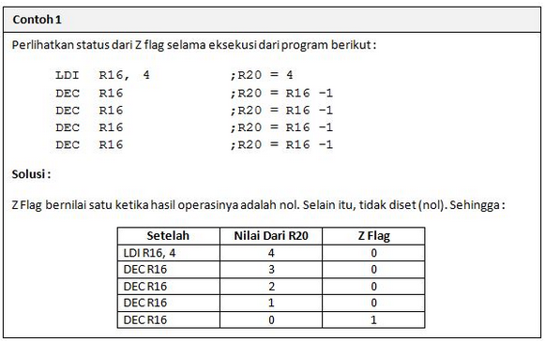
CONTOH

Slide 29
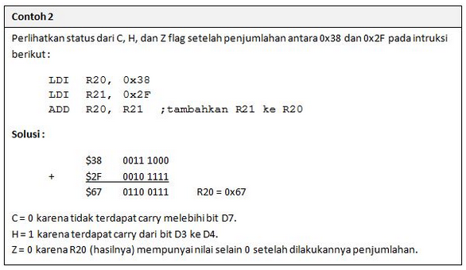
CONTOH

